Slide 1


ДЕСЯТИДНЕВНОЕ
ПЕРСПЕКТИВНОЕ МЕНЮ
ЗИМА-ВЕСНА

Slide 2


Slide 3


Завтрак
Каша пшенная молочная
Хлеб с маслом
Чай с молоком
10-00
Яблоко
Обед
Суп чечевичный на костном бульоне
Куриная котлета с овощами
Гречка на гарнир
Салат из свежих овощей
Кисель + витамин «С»
Хлеб
Полдник
Печенье
Кефир
Ужин
Расстегай духовой с капустой
и мясом
Какао с молоком

Slide 4
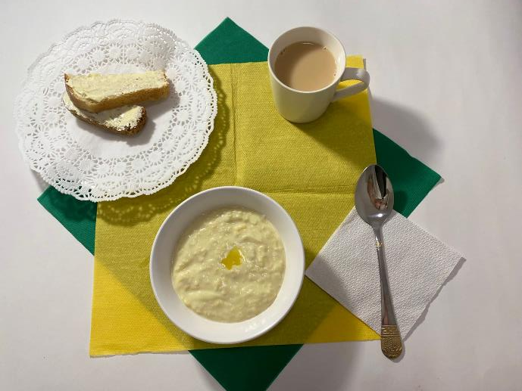
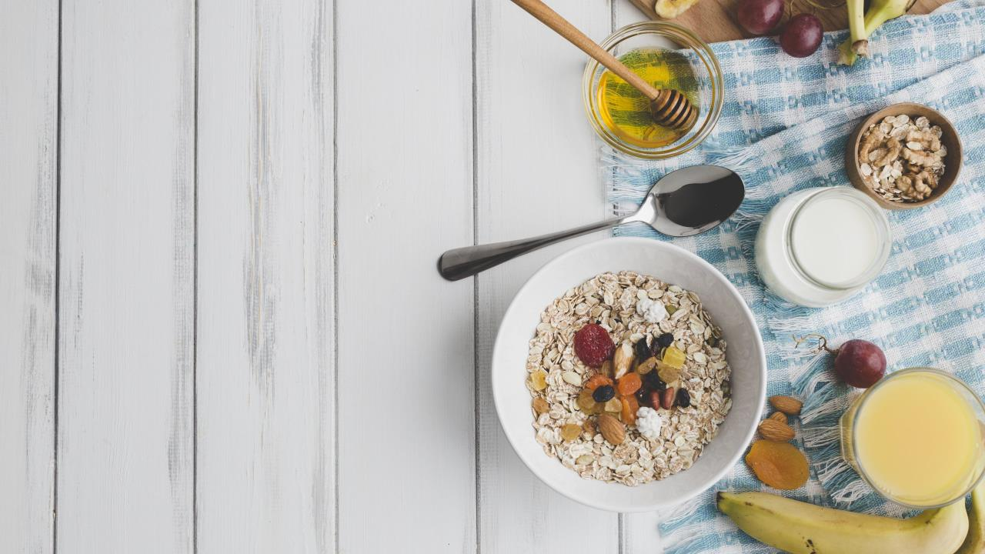
Завтрак
Каша пшенная молочная
Хлеб с маслом
Чай с молоком

Slide 5

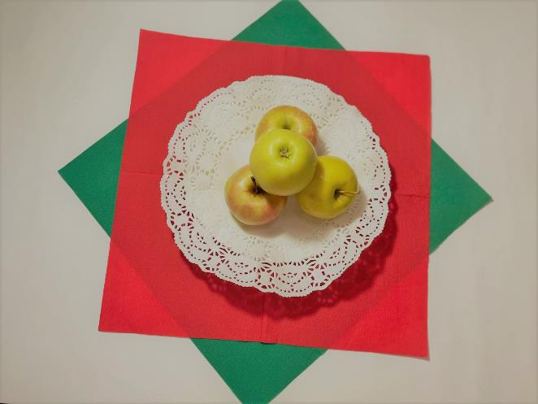
Витаминный завтрак

Slide 6

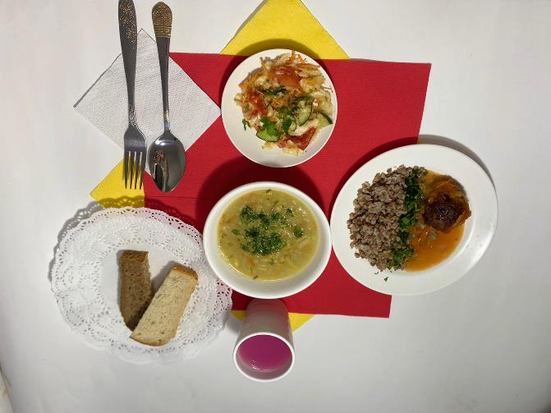
Обед
Салат из свежих овощей
Суп чечевичный на костном бульоне
Куриная котлета с соусом
Гречка на гарнир
Кисель + витамин «С»
Хлеб ржаной, пшеничный

Slide 7
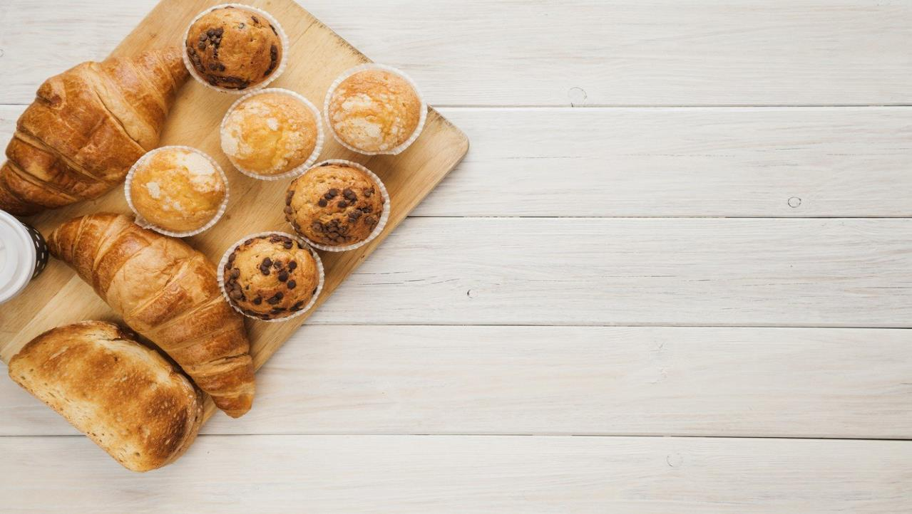
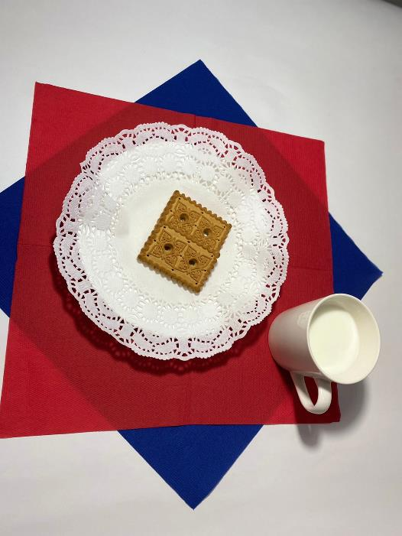
Полдник
Печенье
Кефир

Slide 8

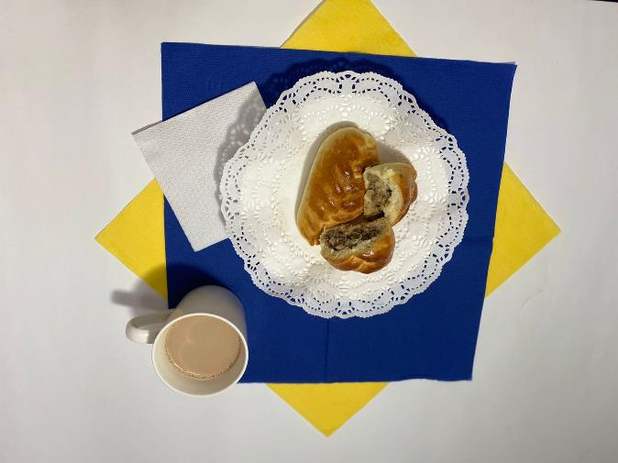
Ужин
Расстегай духовой с капустой и мясом
Какао с молоком

Slide 9
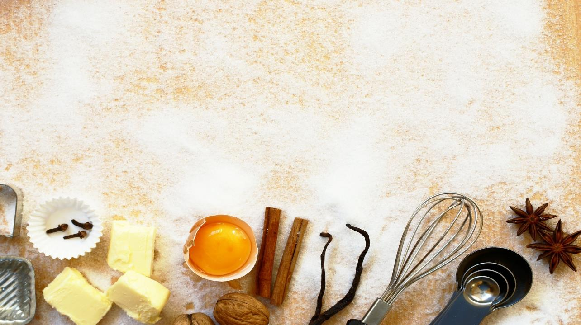

II День

Slide 10
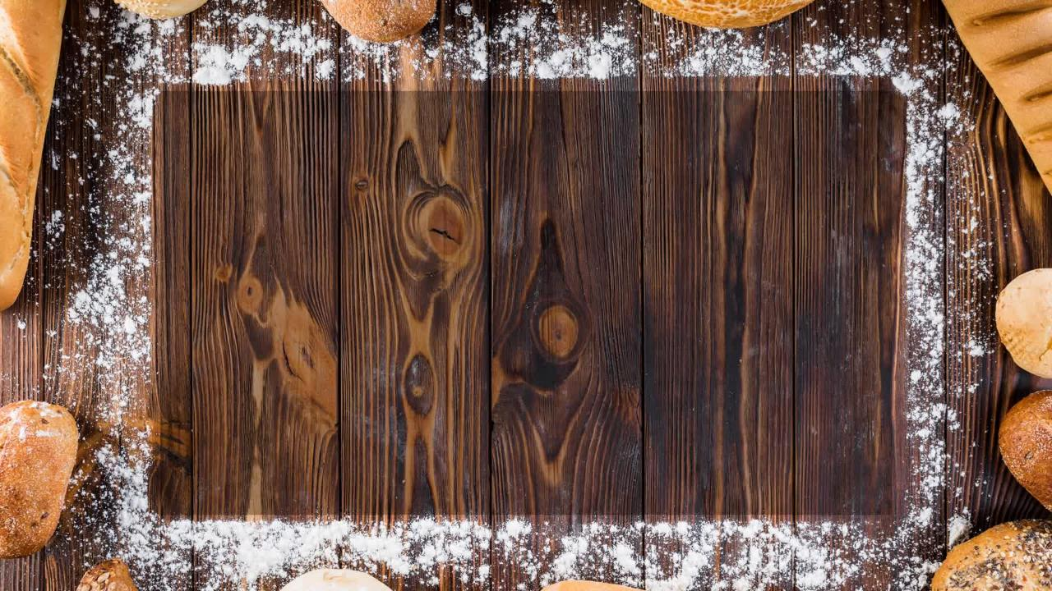
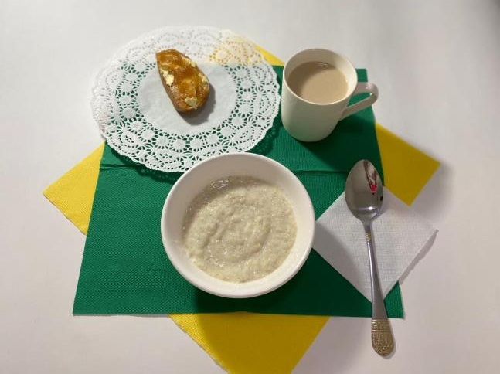
Завтрак
Каша ячневая молочная
Батон с маслом, джем
Кофейный напиток с молоком

Slide 11

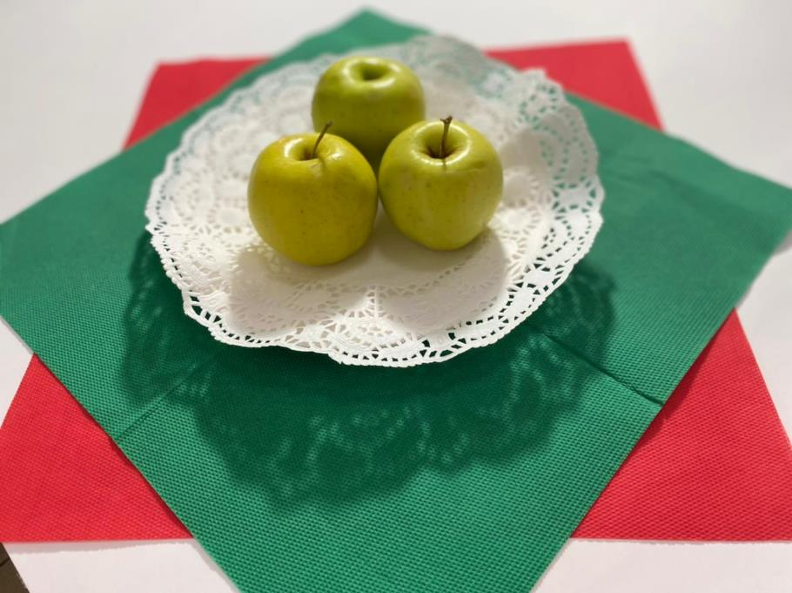
Витаминный завтрак

Slide 12
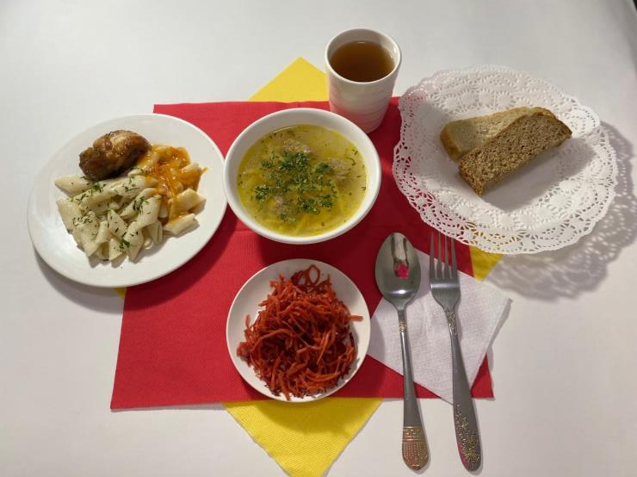
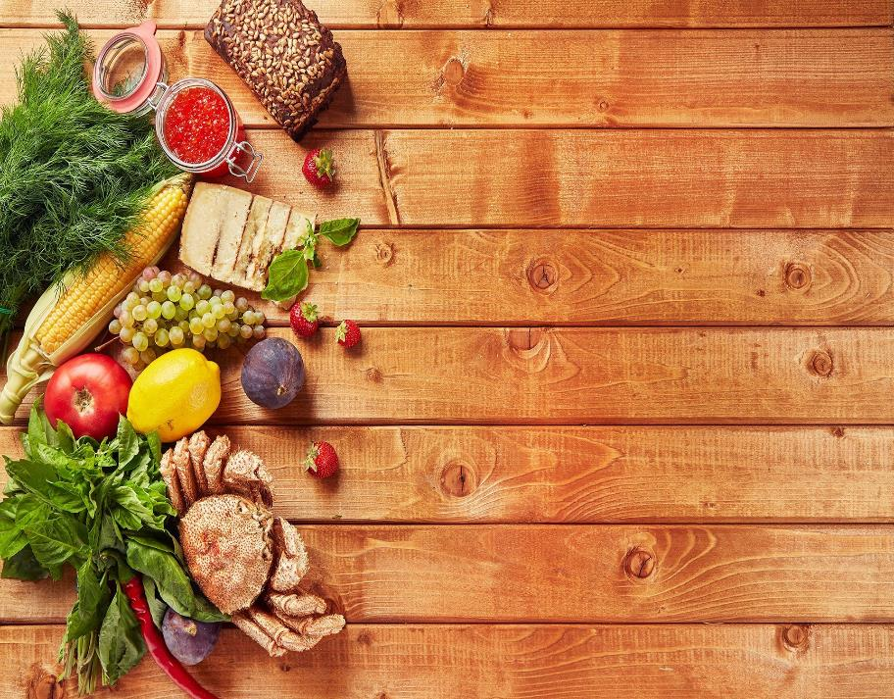

Обед
Салат «Радуга»
Суп овощной с фрикадельками
и зеленью
Курица с соусом
Макароны отварные
Компот из сухофруктов
+ витамин «С»
Хлеб ржаной, пшеничный

Slide 13

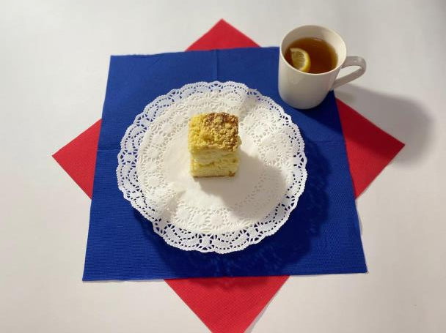
Полдник
Выпечка «Кух»
Чай с лимоном

Slide 14
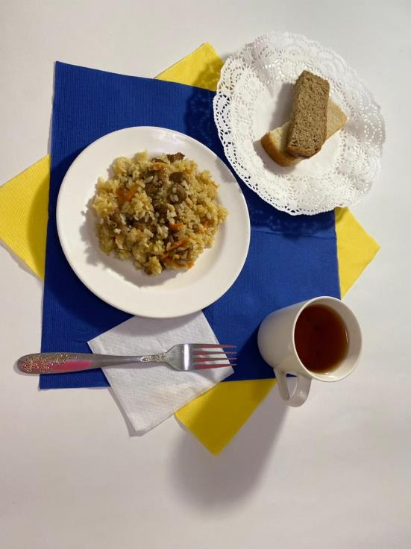
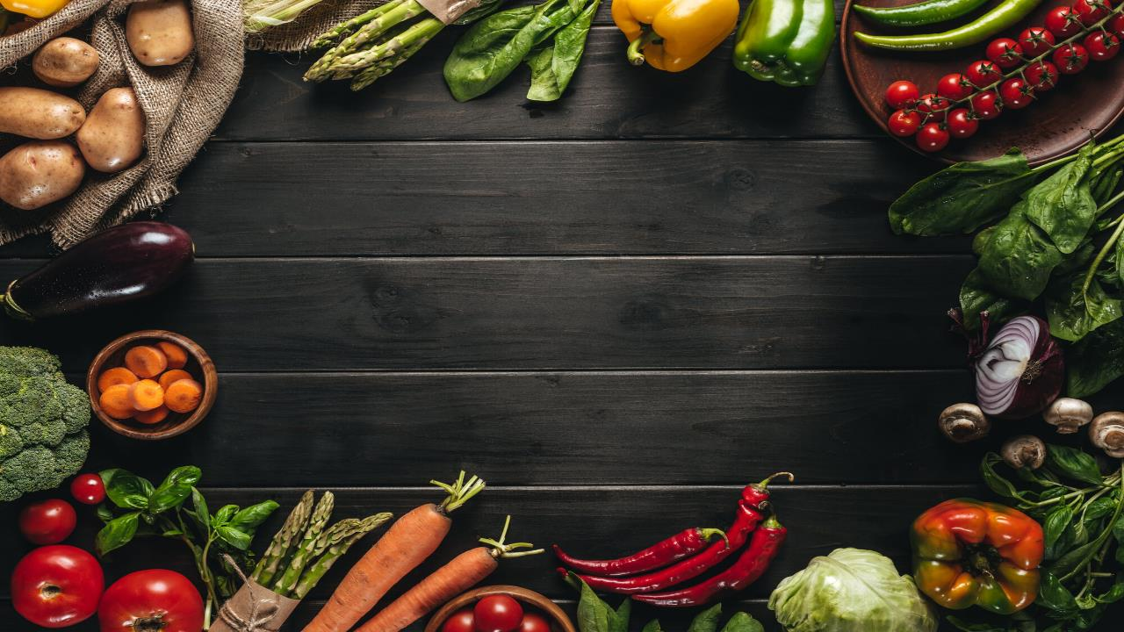
УЖИН
Плов с мясом
Чай сладкий
Хлеб пшеничный, ржаной

Slide 15


III День

Slide 16

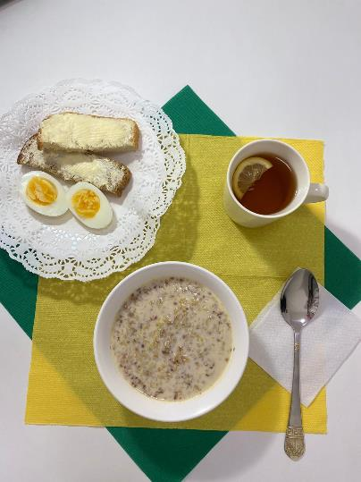
Завтрак
Каша гречневая молочная
Хлеб с маслом, яйцо
Чай с лимоном

Slide 17

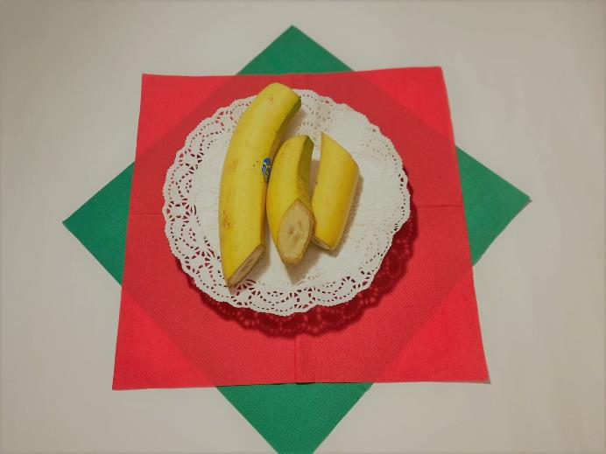
Витаминный завтрак

Slide 18
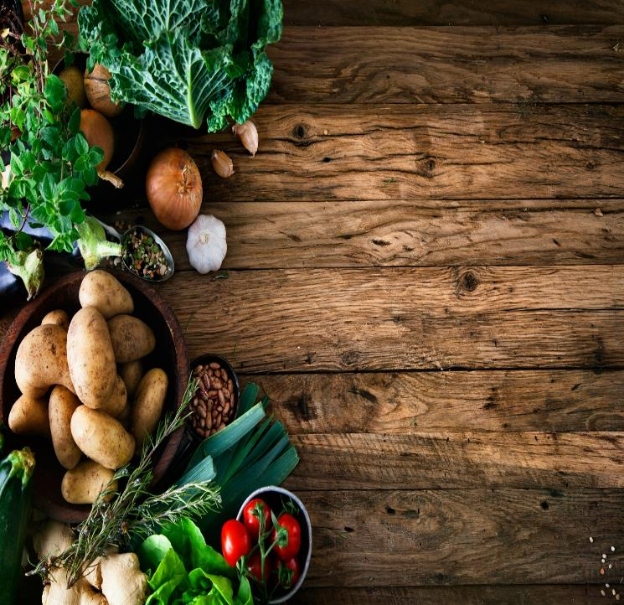

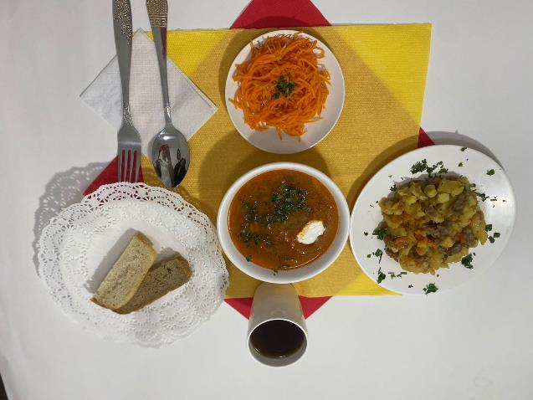
Обед
Салат из свежих овощей
«Зайка»
Щи на костном бульоне
со сметаной
Домашнее жаркое с мясом
Настой шиповника
+ витамин «С»
Хлеб пшеничный, ржаной

Slide 19
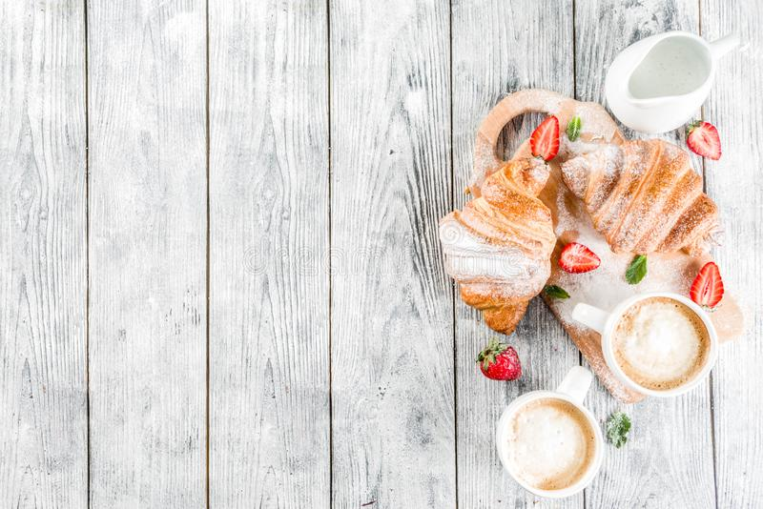
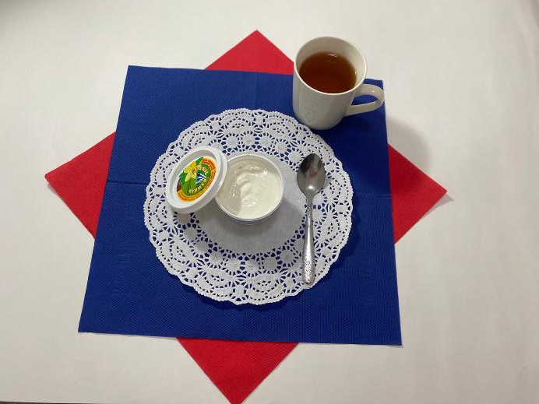
Полдник
Творожный крем
Чай сладкий

Slide 20
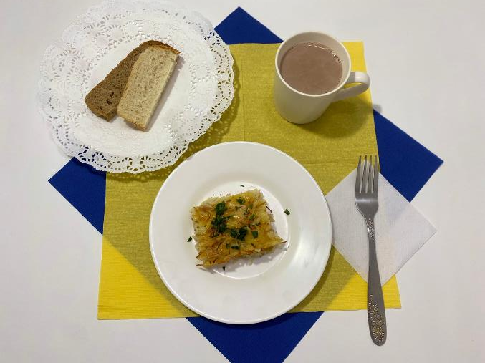

УЖИН
Запеканка вермишелевая
с куриной грудкой
Какао с молоком
Хлеб пшеничный, ржаной

Slide 21


IV День

Slide 22

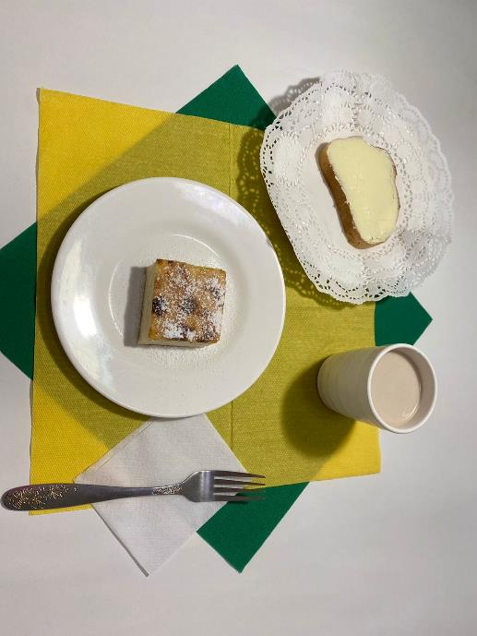
Завтрак
Творожная запеканка
с джемом
и сахарной пудрой
Батон с маслом
Чай с лимоном

Slide 23

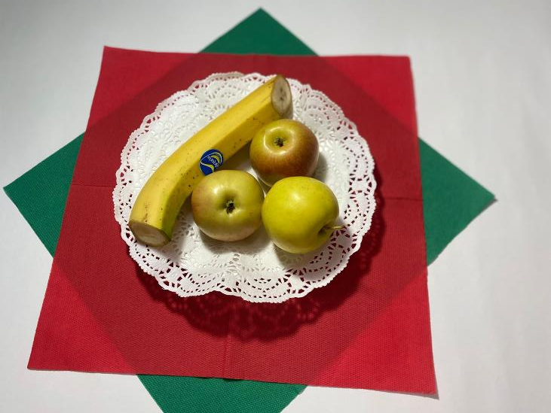
Витаминный завтрак

Slide 24
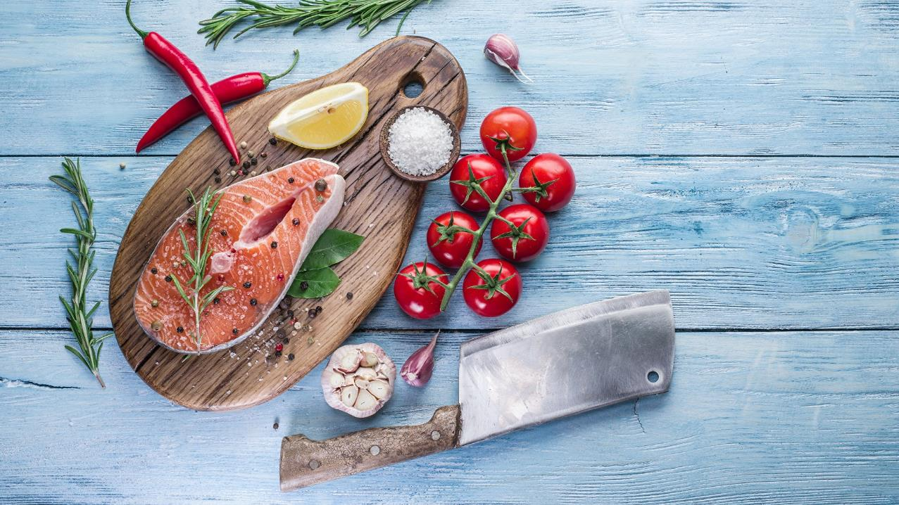
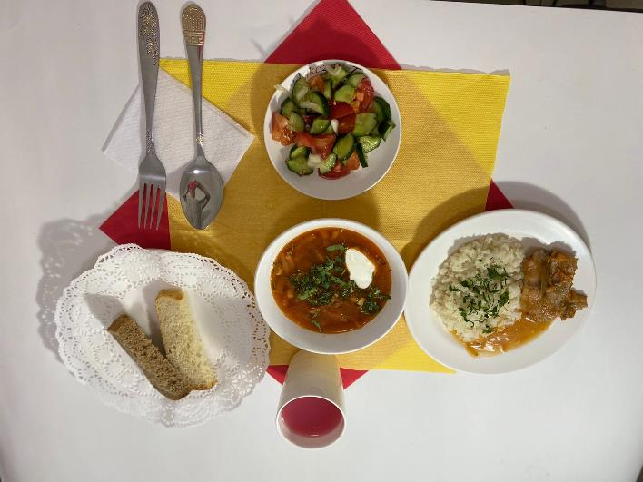
Обед
Салат из огурцов
и помидоров
Свекольник
на костном бульоне
со сметаной
Рыба тушеная с соусом
Рис припущенный
Кисель + витамин «С»
Хлеб ржаной, пшеничный

Slide 25
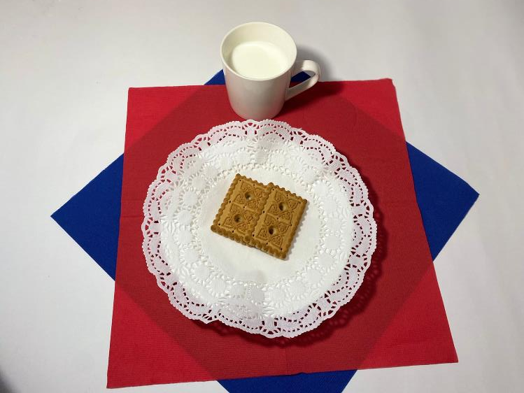

Полдник
Печенье
Кефир

Slide 26
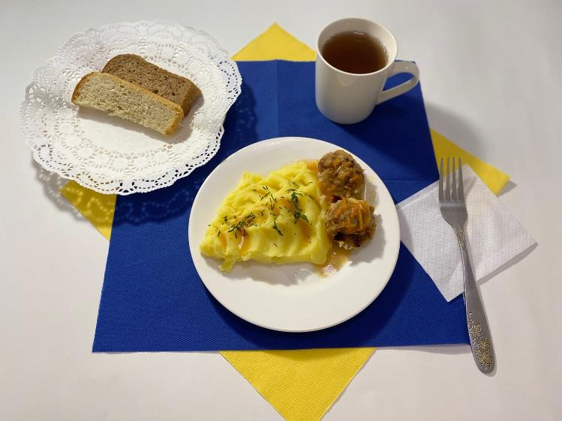

УЖИН
Тефтели мясные
в томатном соусе
Картофельное пюре
Чай сладкий
Хлеб пшеничный,
ржаной

Slide 27


V День

Slide 28

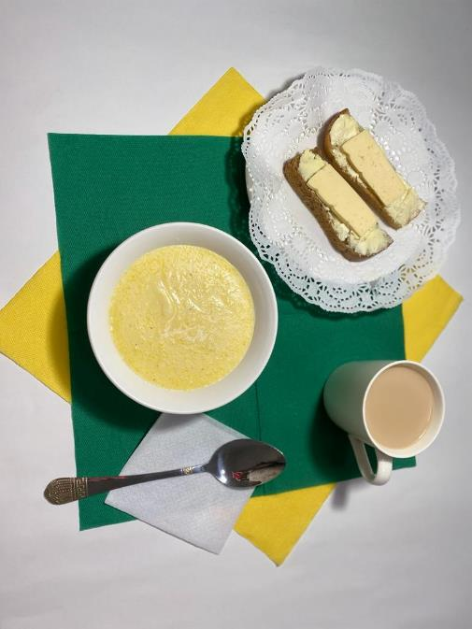
Завтрак
Каша кукурузная
молочная
Хлеб с маслом, сыр
Чай с молоком

Slide 29

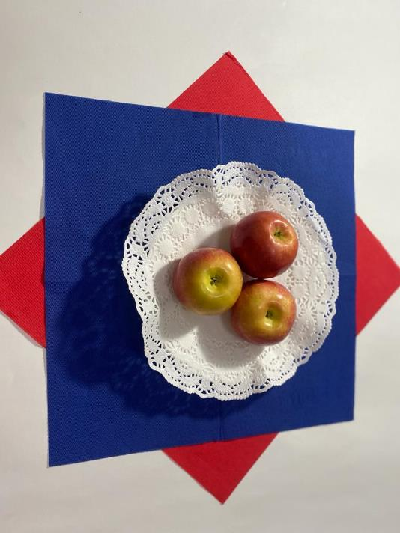
Витаминный завтрак

Slide 30
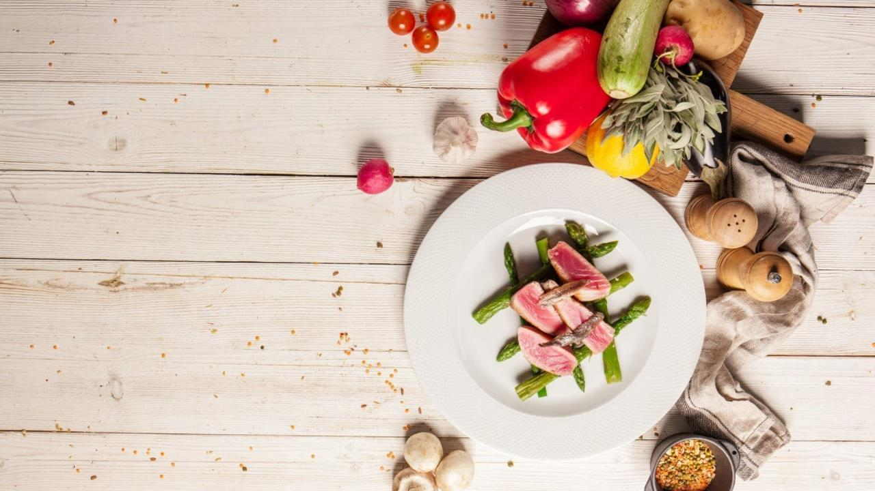
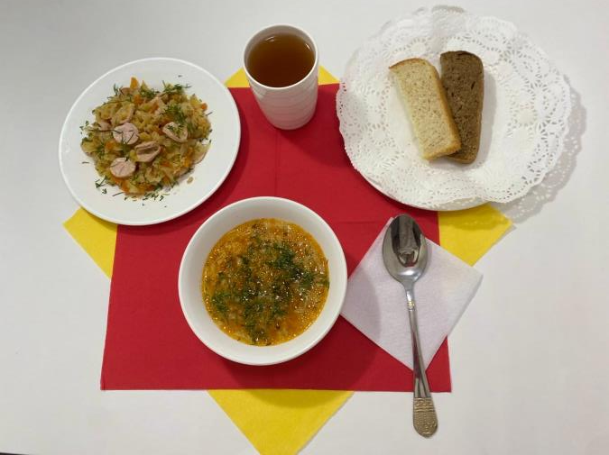
Обед
Суп «Харчо»
на костном бульоне
Тушеная капуста
с сосиской
Компот из сухофруктов
+ витамин «С»
Хлеб пшеничный, ржаной

Slide 31

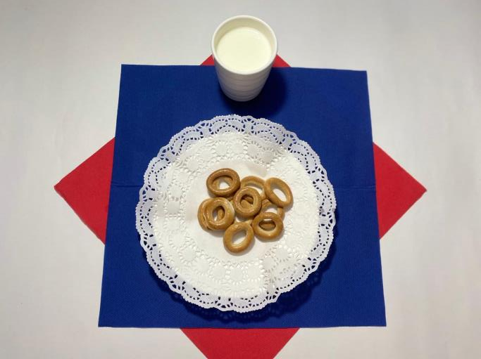
Полдник
Сушки
Кефир

Slide 32

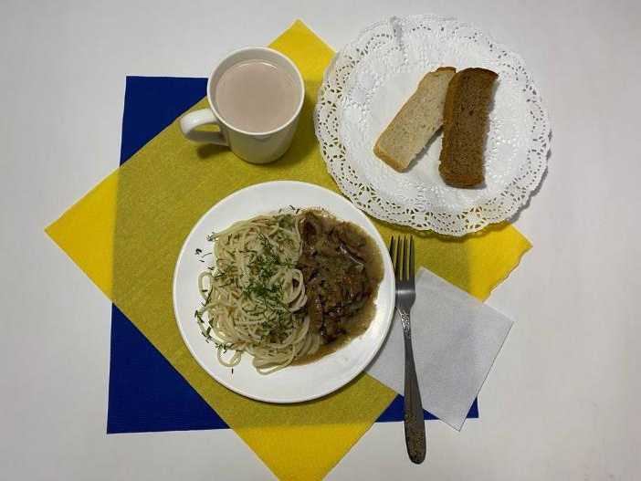
УЖИН
Бефстроганов
Спагетти на гарнир
Какао с молоком
Хлеб пшеничный,
ржаной

Slide 34


VI День

Slide 35
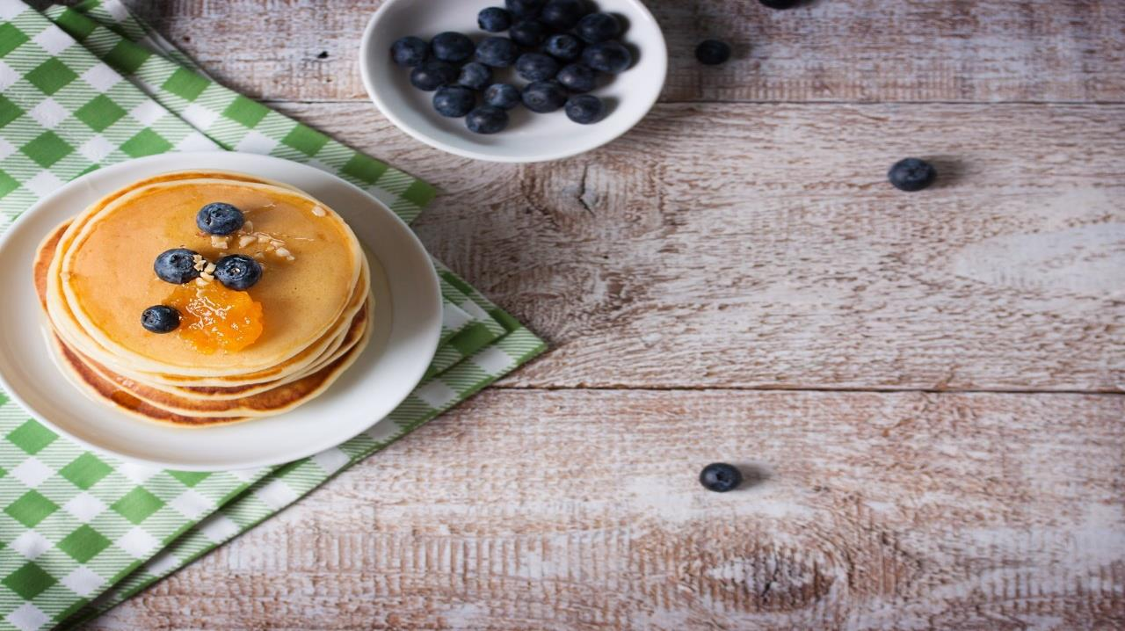
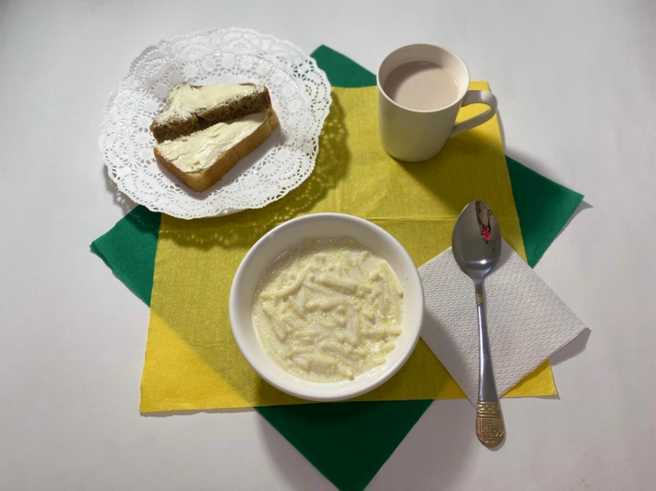
Завтрак
Суп вермишелевый молочный
Хлеб с маслом
Какао с молоком

Slide 36
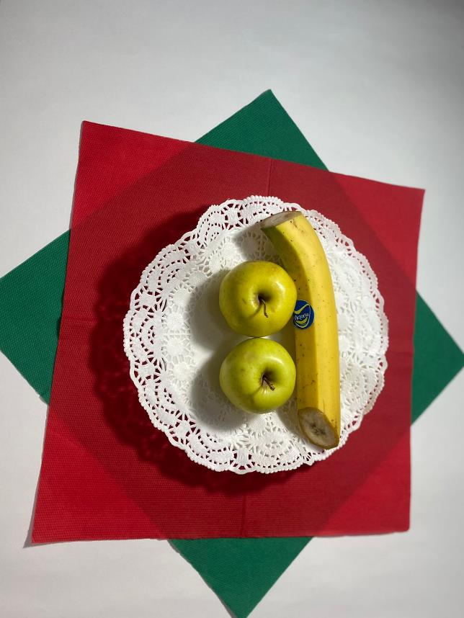

Витаминный завтрак

Slide 37
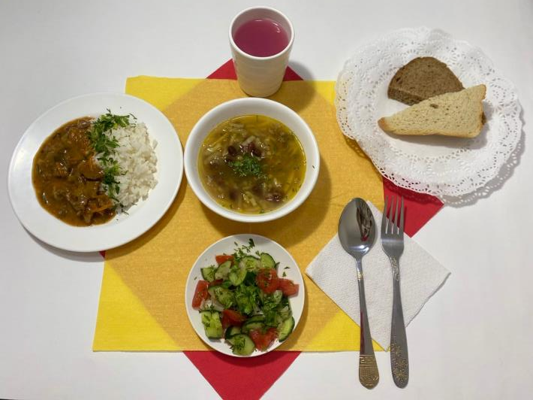

Обед
Салат из свежих овощей
Суп фасолевый
на костном бульоне
Азу с овощами
Рис припущенный на гарнир
Кисель + витамин «С»
Хлеб ржаной, пшеничный

Slide 38
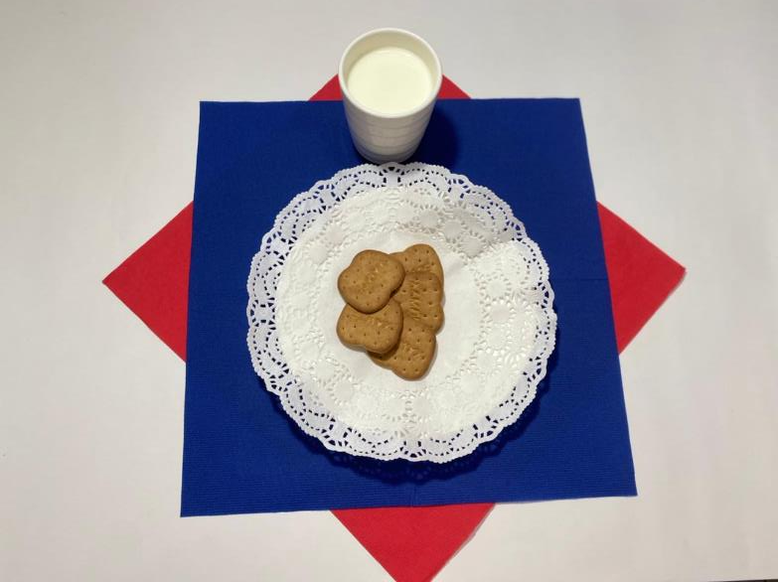

Полдник
Печенье
Кефир

Slide 39
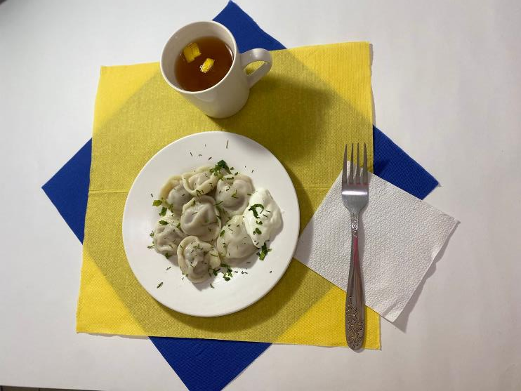

УЖИН
Пельмени
со сметаной
Чай с лимоном

Slide 40

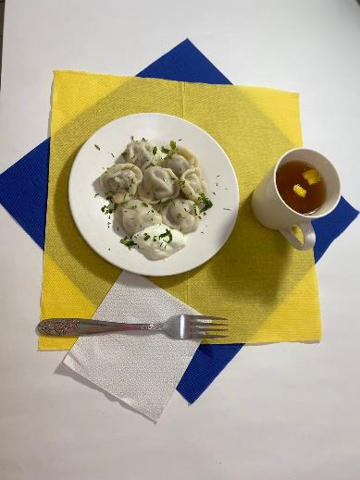
УЖИН
Пельмени
со сметаной
Чай с лимоном

Slide 41
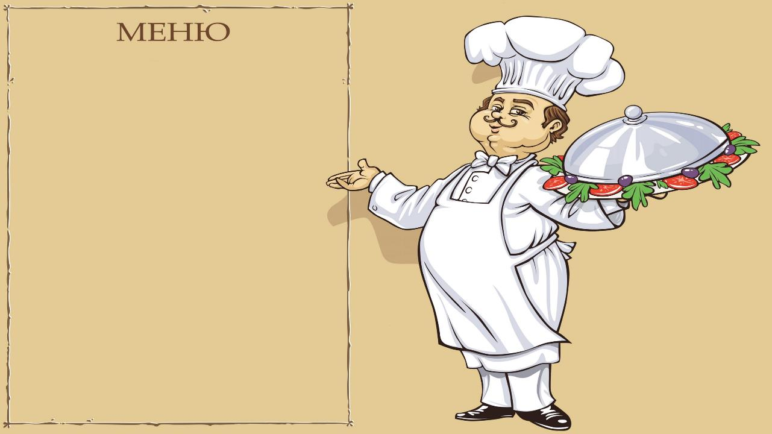

VII День

Slide 42
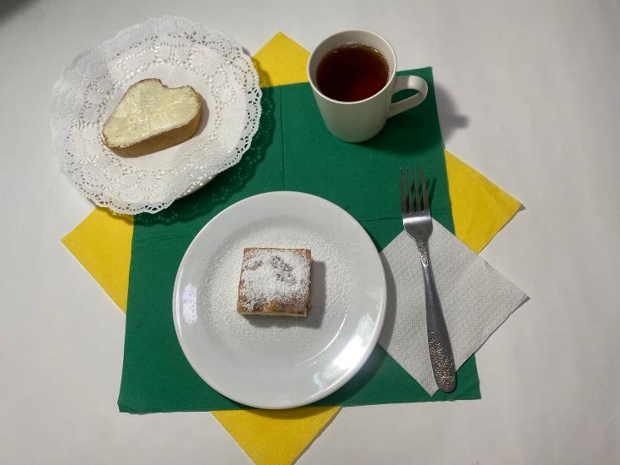
Завтрак
Творожная запеканка
со сгущенным молоком
и сахарной пудрой
Батон с маслом
Чай сладкий

Slide 43

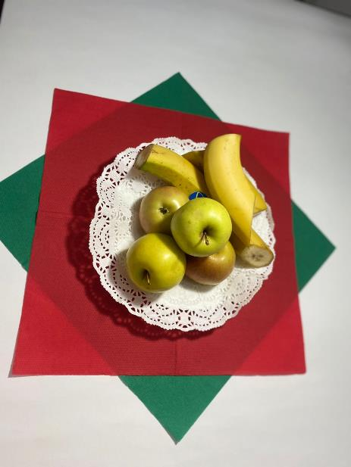
Витаминный завтрак

Slide 44
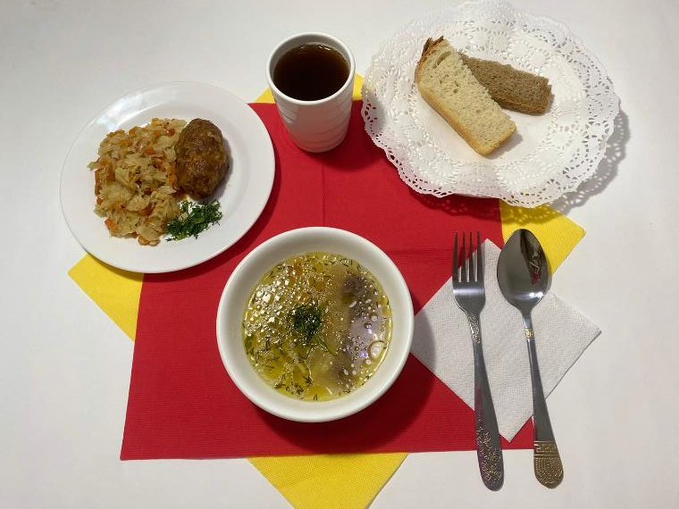

Обед
Суп – лапша на костном бульоне
Зраза мясная с соусом
Тушеная капуста
Компот из сухофруктов
+ витамин «С»
Хлеб ржаной, пшеничный

Slide 45
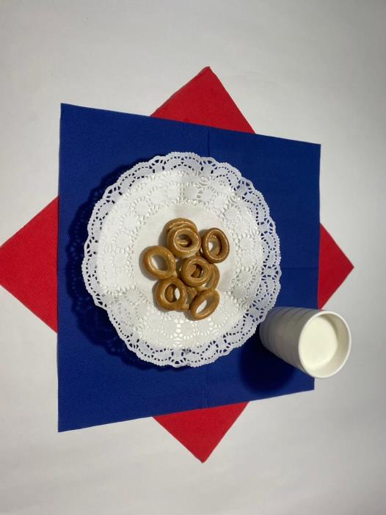
Полдник
Сушки
Молоко

Slide 46
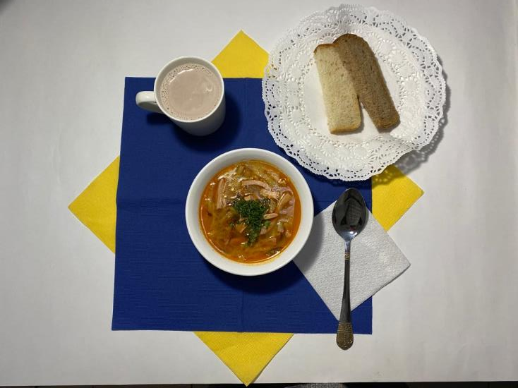
УЖИН
Суп «Купеческий»
на костном бульоне
Какао с молоком
Хлеб пшеничный, ржаной

Slide 47


VIII День

Slide 48

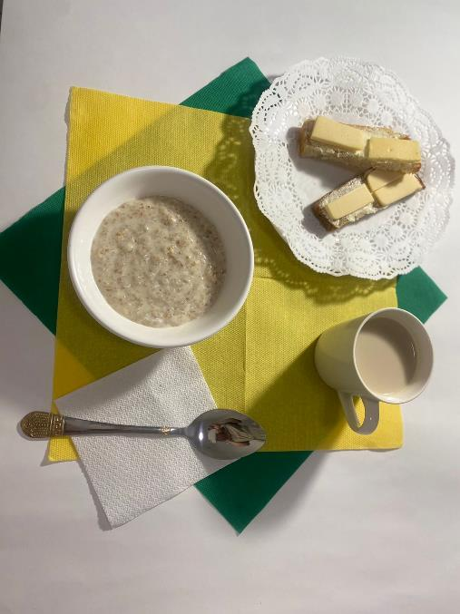
Завтрак
Каша пшеничная
молочная
Хлеб с маслом, сыр
Кофейный напиток
с молоком

Slide 49
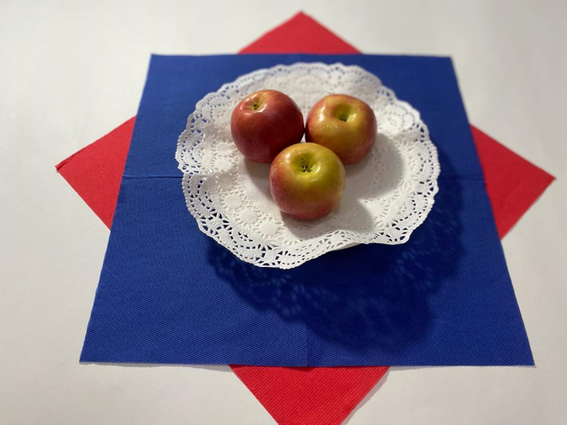
Витаминный завтрак

Slide 50


Обед
Салат из моркови с огурцом
Борщ на костном бульоне
со сметаной
Гуляш мясной
Гречка на гарнир
Настой шиповника
+ витамин «С»
Хлеб ржаной, пшеничный

Slide 51


Полдник
Творожный крем
Чай сладкий

Slide 52


УЖИН
Сосиска в тесте
Чай с молоком

Slide 53



IX День

Slide 54

Завтрак
Каша овсяная
молочная
Батон с маслом
и джемом
Чай с лимоном

Slide 55

Витаминный завтрак

Slide 56


Обед
Салат из огурцов и помидоров
Рассольник
на костном бульоне
со сметаной
Рыба тушеная с соусом
Картофельное пюре
Кисель + витамин «С»
Хлеб ржаной, пшеничный

Slide 57


Витаминный завтрак

Slide 58

Полдник
Пирог с яблоками
Чай сладкий

Slide 59


УЖИН
Плов с мясом курицы
Какао с молоком
Хлеб пшеничный, ржаной

Slide 60


X День

Slide 61


Завтрак
Каша манная молочная
Хлеб с маслом, яйцо
Какаос молоком

Slide 62



Витаминный завтрак

Slide 63


Обед
Отварная свекла
Суп пшенный на костном бульоне
Курица запеченная
Тушеный картофель
Компот из сухофруктов
+ витамин «С»
Хлеб ржаной, пшеничный

Slide 64

Полдник
Печенье «Крекер»
Кефир

Slide 65


УЖИН
Макароны
отварные с мясом
Какао с молоком
Хлеб пшеничный,
ржаной

Slide 66
ПРИЯТНОГО АППЕТИТА !!!

